Slide 1


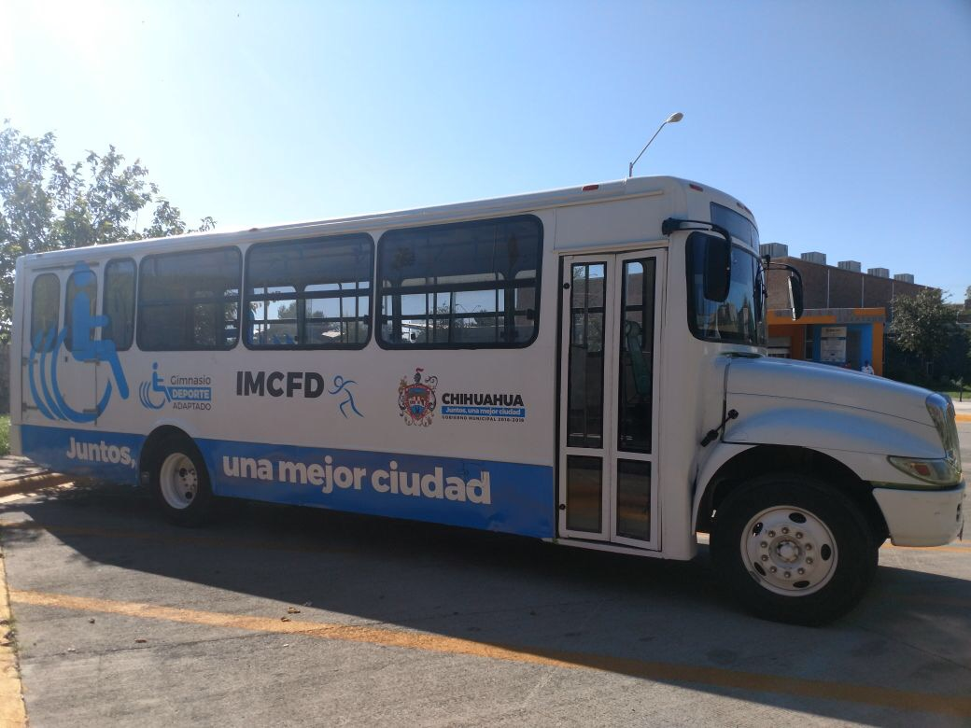
Rehabilitación de Camión Adaptado
Se rehabilita camión adaptado como transporte para personas con discapacidad, con la finalidad de facilitar su traslado y de esta manera beneficiarse con terapias dentro del gimnasio adaptado.

Slide 2
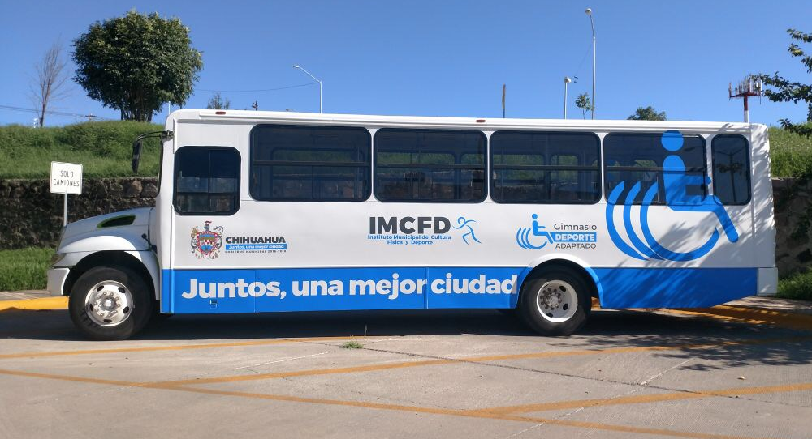
Rehabilitación de Camión Adaptado

Slide 3
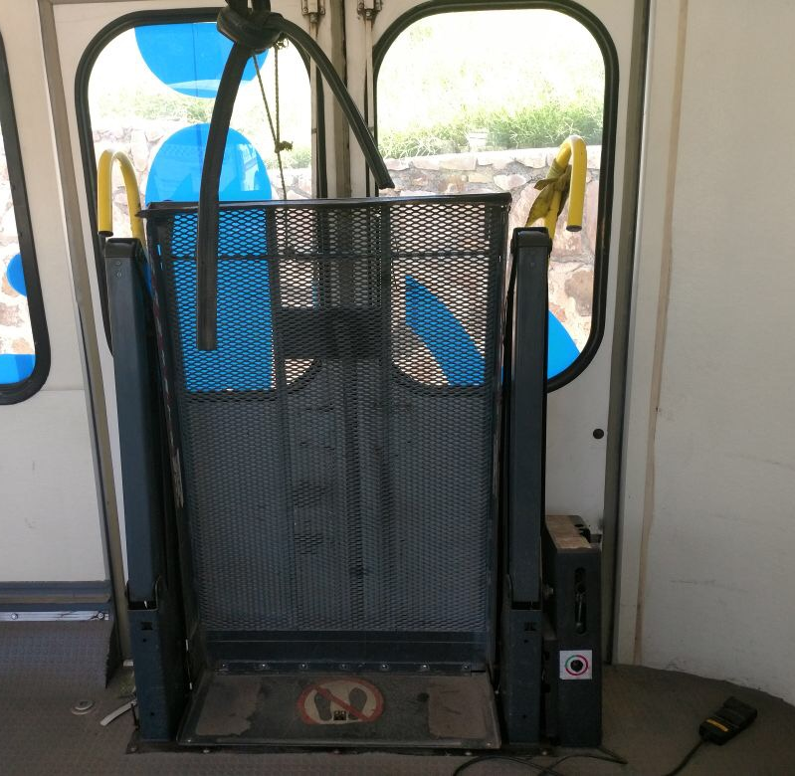
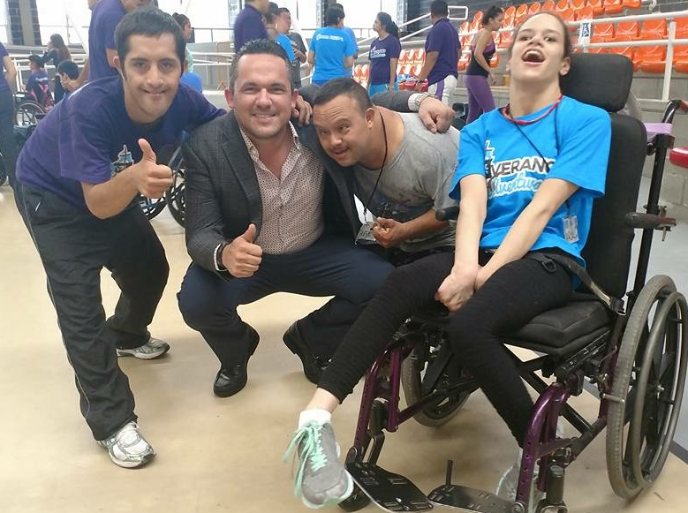
Rehabilitación de Camión Adaptado

